Slide 1
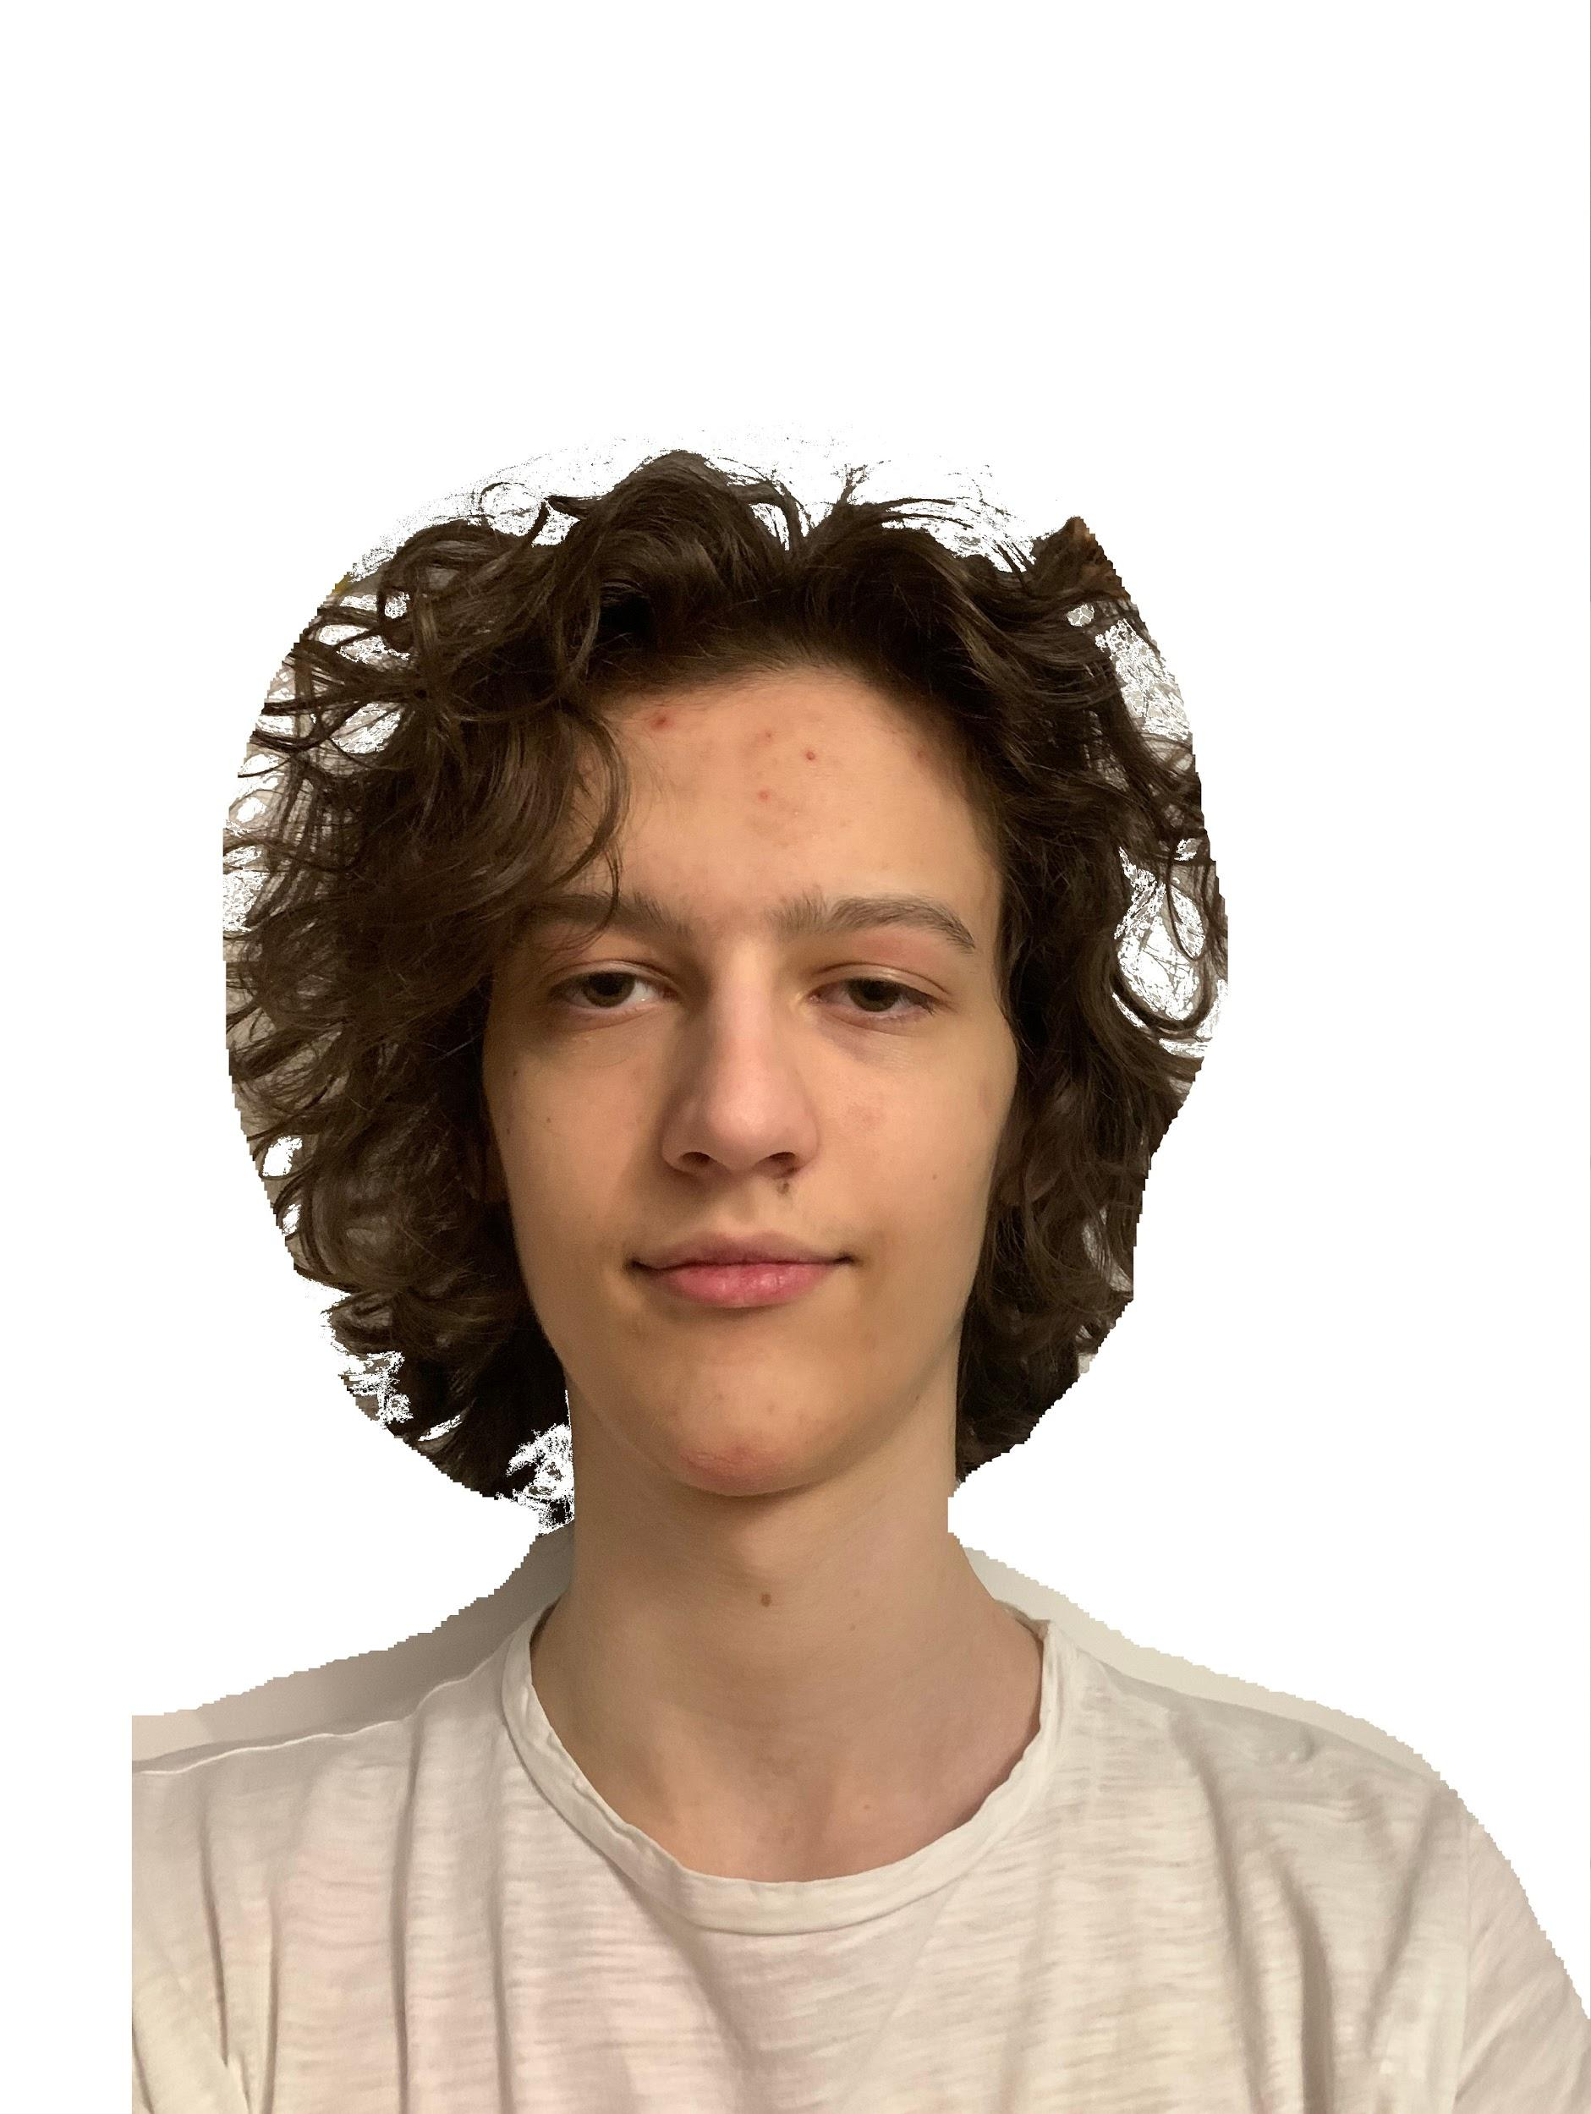
I-migranci
Jan Zborowski, Szymon Włoszek, Marcin Dębowski, Mateusz Kończak
Kamil Kwiecień, Ireneusz Jundziłł
XL Liceum Ogólnokształcące z Oddziałami Dwujęzycznymi im. Stefana Żeromskiego

Slide 2
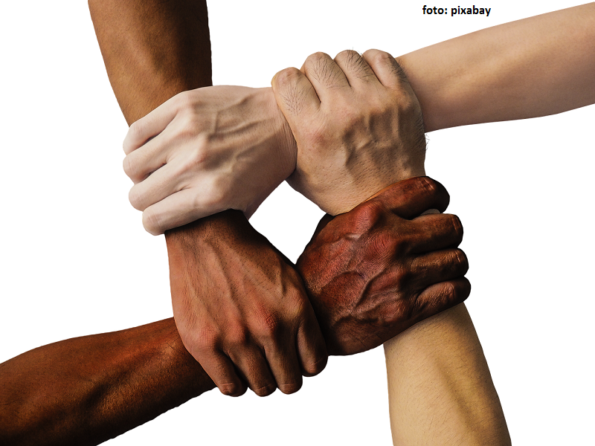
Streszczenie
Tolerancyjne społeczeństwo bez uprzedzeń względem tego, co obce. Chcemy to osiągnąć poprzez przybliżenie Polakom sytuacji oraz realiów imigrantów w naszym kraju. Chcemy pokazać, że jest to możliwe.

Slide 3
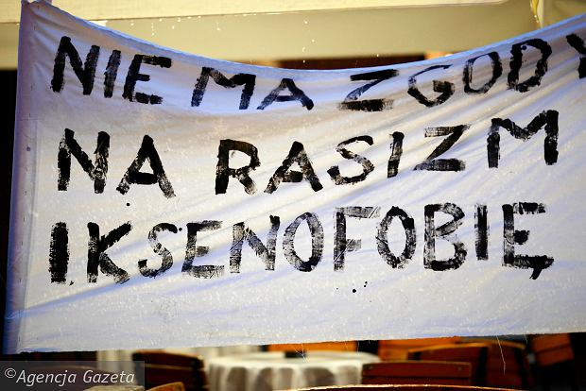
Motywacja
Naszą motywacją jest zwyczajna chęć do życia w bardziej otwartym i tolerancyjnym społeczeństwie. Nie chcielibyśmy, aby żadna osoba znajdująca się na terenie Polski musiała bać się o swoje bezpieczeństwo ze względu na swoje pochodzenie.

Slide 4
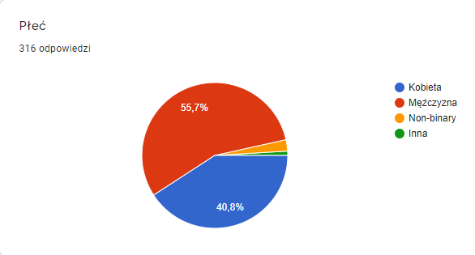
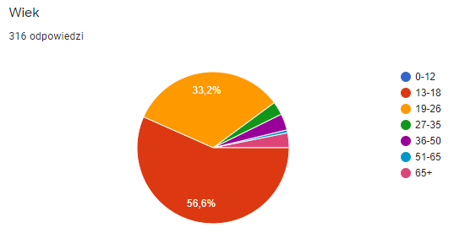
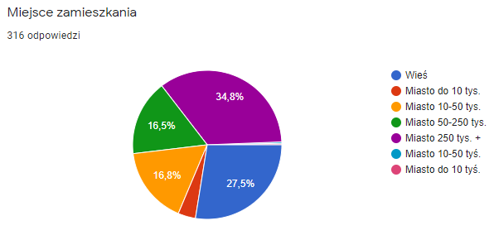
Opis badań
Przeprowadzona ankieta składała się łącznie z 10 pytań. Pierwsze 3 dotyczą podstawowych informacji na temat osoby ankietowanej: płci, wieku oraz miejsca zamieszkania. Chcieliśmy w ten sposób poznać wpływ tych czynników na uzyskane odpowiedzi oraz określić grupę docelową, do której trafi ta ankieta po jej udostępnieniu online.

Slide 5
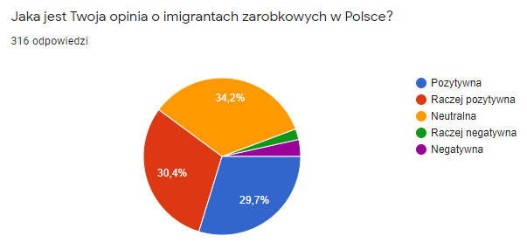
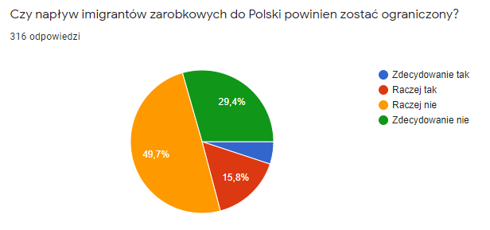
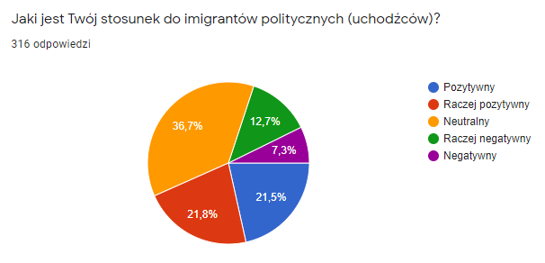
Opis badań
Pozostałe pytania dotyczą rzeczywistego tematu projektu, czyli zagadnienia związane z imigrantami. Badany przede wszystkim stosunek społeczeństwa do nich (z podziałem na imigrantów zarobkowych oraz politycznych), poruszone zostają też kwestie potencjalnego ograniczenia napływu ludności migrującej do Polski czy tego, jak wygląda jej życie w naszej ojczyźnie.

Slide 6
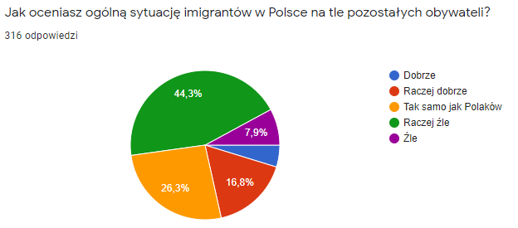
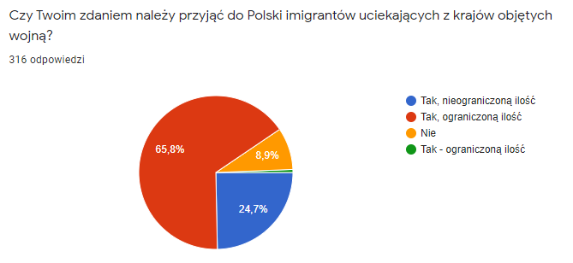
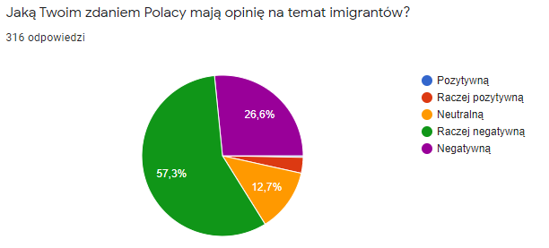

Slide 7
Opis badań
W związku z panującą sytuacją epidemiologiczną przeprowadzenie ankiety poprzez zadawanie pytań przechodniom było utrudnione, dlatego musieliśmy się wspomóc wynikami z ankiet przeprowadzonych online. W ten sposób otrzymaliśmy około 300 unikalnych odpowiedzi od osób w różnym wieku.

Slide 8
Wnioski
Podsumowując odpowiedzi zebrane w ankiecie: młodzi Polacy są neutralnie/lekko pozytywnie nastawieni zarówno do imigrantów zarobkowych, jak i do uchodźców. Większość jest za przyjmowaniem ich do kraju w ograniczonej ilości, chociaż część osób obawia się konsekwencji przyjęcia uchodźców. Ankietowani są raczej zgodni, że imigranci nie mają łatwego życia w Polsce, oraz że społeczeństwo nie jest do nich przyjaźnie nastawione. Nie da się wyciągnąć takich wniosków z wyników ankiety, prawdopodobnie problem leży w ludziach starszych stanowiących większość obywateli i zarazem do których nie udało się dotrzeć tym badaniem.

Slide 9
Wykorzystanie wyników
Wyniki badania udowodniły, że imigranci polityczni cieszą się mieszaną opinią wśród społeczeństwa, a także nie mają łatwego życia w Polsce. Zebrane dane (ankieta, badania CBOS) stanowią dla nas podstawę do planowania dalszych działań na rzecz poprawy stanu uchodźców w Rzeczpospolitej. Planujemy rozpoczęcie działalności w social mediach, zrobienie serii wywiadów z ofiarami ksenofobii oraz walka z dezinformacją i uprzedzeniami.

Slide 10
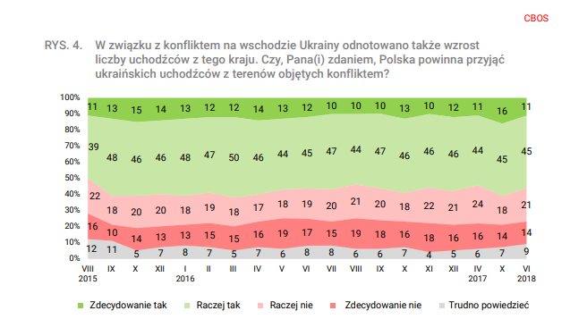
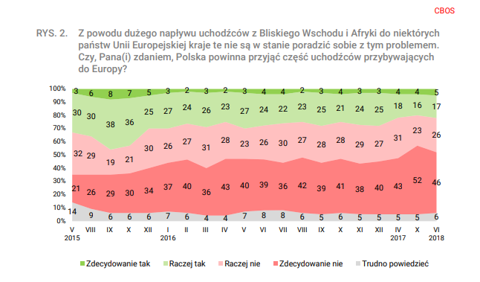
Inne badania

Slide 11
Bibliografia
https://www.cbos.pl/SPISKOM.POL/2018/K_087_18.PDF
https://zdrowie.radiozet.pl/Psychologia/Fobie/Ksenofobia-to-strach-przed-obcymi.-Jak-sie-przejawia-ksenofobia
https://tvn24.pl/tvnmeteo/informacje-pogoda/polska,28/jak-wyglada-zycie-imigranta-w-polsce-tu-jest-moj-drugi-dom,235222,1,0.html?p=me
https://prawo.gazetaprawna.pl/artykuly/1104423,uchodzcy-w-polsce-jak-im-sie-zyje-czemu-ich-nie-lubimy.html
http://uchodzcy.info/infos/sytuacja-uchodzcow-w-polsce/
https://radiogra.pl/kino-vs-rasizm-w-nowych-horyzontach.html
https://www.tokfm.pl/Tokfm/7,103085,25429769,ponadpanstwowy-rasizm-jest-nie-tylko-w-polsce-zdarza-sie.html

